Slide 1


Kaiken takana on
laadukas raaka-aine.
Silakan laadun
mittausmenetelmät
Blue Products
Laaturyhmä

Slide 2
Laatua parantamalla lisää arvoa saaliille
Vuonna 2019 elintarvikesilakan hinta jatkoi nousua ja pysyi samana myös 2020:
  2020 hinta 0,32€/kg
  2019 hinta 0,32€/kg
  2018 hinta 0,27€/kg
Rehuksi päätyvän teollisuussilakan hinta laski hieman vuodesta 2018
Laatua kehittämällä suurempi osa silakkasaaliista voitaisiin käyttää elintarvikkeena
Silakan ja kilohailin käyttö vuosina 2014 ja 2018, milj. kg
 | 2014 |  | 2018
 | Kotimaa | Ulkomaat | Kotimaa | Ulkomaat
Elintarvikkeet | 4 | 29 | 5 | 18
Kalajauho ja rehu | 27 | 65 | 72 | 48
Yhteensä | 48 | 94 | 83 | 66
Notes:
Mitä voidaan saavuttaa laatua parantamalla?
Elintarvikesilakan hinta ollut nousussa…
Teollisuussilakan hinta laskussa turkistalouden laskusuhdanteen vuoksi
Laatua parantamalla voitaisiin suurempi osa saaliista saada elintarvikekäyttöön
Kotimaisen kalajauhotehdas toimi jo lähes täydellä kapasiteetilla ja se käytti jo neljänneksen Suomen silakka- ja kilohailisaaliista vuonna 2018.

Slide 3
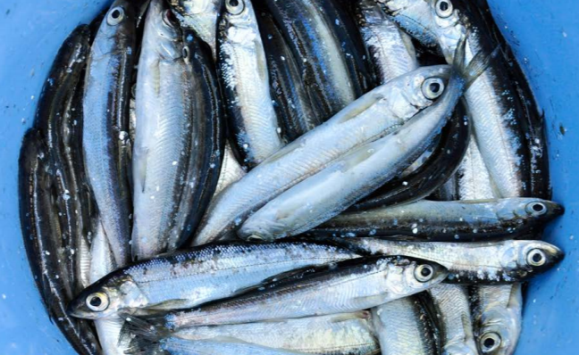
Mistä laatu muodostuu ja miten sitä voidaan analysoida?
Mikrobiologiset tekijät
Biokemialliset tekijät
Fysikaalis-kemialliset tekijät
Aistittava laatu
Kuva: pixy.org
Notes:
Kuluttajalle laatu näyttäytyy aistinvaraisten ominaisuuksien kautta, maku, haju, ulkonäkö
Aistittava laadun muodostavat biokemialliset….tekijät
Kaikkia näitä voidaan mitata eri tavoin

Slide 4
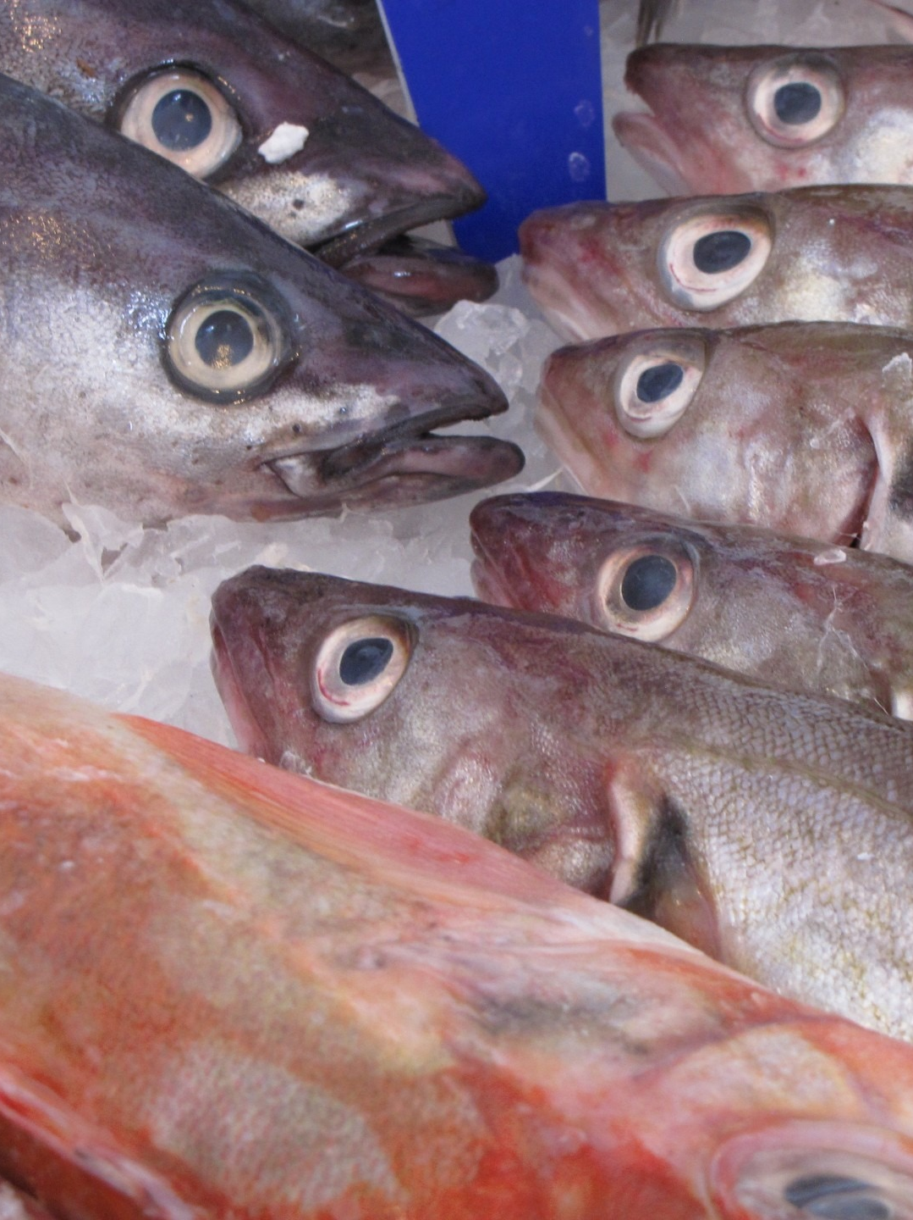
Millä menetelmillä laatua voidaan analysoida kalastusaluksella, prosessoinnissa, kuljetuksessa ja kaupassa?
Blue Products –hanke teki selvityksen silakan laadun määrittämiseen soveltuvista menetelmistä
Menetelmien periaatteet
Esimerkit käytännön sovelluksista
Soveltuvuus silakan laadun analysointiin
Kaupallisesti saatavilla olevat laitteet
Kuva: pixy.org
Notes:
Monet mittaustekniikoista ovat suhteellisen monivaiheisia ja hitaita, vaativat monenlaisia kemikaaleja, tai erittäin kalliita analyysilaitteita.
Blue Products –hanke teki selvityksen eri menetelmistä tavoitteena saada selville, mitkä tekniikat soveltuisivat silakan laadun analysointiin ketjun eri vaiheissa

Slide 5
Aistinvaraiset menetelmät
Tanja Kakko, Heikki Aisala, Nora Logrén ja Anu Hopia

Slide 6
Aistinvaraiset menetelmät kalan laadun arviointiin
Laatuasteikolliset menetelmät
Aistinvaraisia ominaisuuksia kuvaillaan kategorisin laatuasteikoin, esimerkiksi erinomaisesta huonoon tai tuoreesta pilaantuneeseen
Voidaan tehokkaasti erotella laadultaan poikkeavat näytteet
Kuvailevat menetelmät
Näytteille luodaan yhteinen, niiden hajua, ulkonäköä, makua ja rakennetta kuvaava sanasto
Pidetään tarkkoina ja objektiivisina menetelminä
Kääntöpuolena menetelmien vaatima arvioijien valikointi, koulutusjaksot ja toistoarvioinnit
→ Eivät toimi hyvin rutiininomaisissa tai kalastusvaiheen laadunseurannoissa
Erotustestit ja miellyttävyysarvioinnit
  Vähemmän käytettyjä
Notes:
Aistinvaraisia menetelmiä on kolmenlaisia: laatuasteikolliset ja kuvailevat menetelmät, sekä erotustestit
Laatuasteikollisista menetelmistä kalan tuoreutta on perinteisesti määritetty ns. Torry menetelmällä. Tähän tarkoitukseen on kehitetty ns. Torrymeter laite, jolla kalan tuoreus määritetään sähkönjohtavuuden perusteella ja aistinvaraisten menetelmien käyttö on jäänyt vähemmälle.
Kuvailevat metelmät: 10-15 termiä, joilla näytteet voidaan erotella hajun, maun, ulkonäön ja rakenteen mukaan. Vaativat koulutetun raadin ja toistoarviointeja, joten eivät toimi hyvin kalastusvaiheen laadunseurannassa.
Menetelmässä arvioidaan kalan hajua, makua, rakennetta, suutuntumaa ja ulkonäköä, joiden perusteella kalan tuoreudelle annetaan arvo asteikolla 3­–10 (10 vastaa juuri pyydetyn kalan tuoreutta, 3 on ihmisravinnoksi kelpaamaton)
Pisteytettävät ominaisuudet lajikohtaisia, kehitetty mm. turskalle, koljalle, kampelalle, makrillille, taimenelle, lohelle, katkaravulle ja sillille
Menetelmän tulosten havaittiin korreloivan kalan ihon sähkönjohtavuuden kanssa→ kehitettiin sähkönjohtavuuteen perustuva Torrymeter-laite, jonka jälkeen aistinvarainen menetelmä jäänyt vähemmälle käytölle

Slide 7
Arvio aistinvaraisten menetelmien soveltuvuudesta kotimaiselle kalasektorille
Kalaketjun käyttöön tarvitaan helposti omaksuttava ja mielellään älylaitteessa toimiva yksinkertainen numeerinen mittari
→ tällaiseksi voisi soveltua laatuindeksiin (QIM) perustuva älypuhelinsovellus
→ ”How fresh is your fish”-sovellus löytyy 13 kalalajille ja 11 kielellä, ei suomeksi eikä silakalle
Tutkimuskäyttöön soveltuu yleinen kuvaileva menetelmä (GDA), jolla olisi tarpeen tehdä profilointi yleisimmille suomalaisille kalalajeille
Näiden kahden menetelmän lisäksi tarvitaan menetelmiä, joilla voidaan lisätä yleisön kiinnostusta kotimaisiin kalalajeihin (CATA)
Notes:
Kalojen aistinvaraisen laadun tutkimuksessa on käytössä monenlaisia menetelmiä, mutta toistaiseksi silakalle on saatavilla hyvin rajallisesti aistinvaraista tutkimusaineistoa
Kalaketjun käyttöön voisi soveltua laatuindeksiin perustuva ns. QIM menetelmä, jota voitaisiin käyttää älypuhelinsovelluksen avulla.
QIM menetelmässä annetaan kalan eri ominaisuuksille annetaan pisteitä ja kaikkien parametrien pisteet lasketaan yhteen laatuindeksiksi (0=hyvin tuore kala, korkeampi pistemäärä kertoo laadun heikkenemisestä)
Laatuindeksi on lajikohtainen
Lajikohtaiset pisteytysparametrit on julkaistu monille kaloille, mm. sillille, turskalle, makrillille, sardiinille, seitille ja lohelle
Suomessa on kehitetty QIM-menetelmä ainakin siialle, mutta silakalle ei ole julkaistua omaa QIM-menetelmää → soveltaminen silakalle vaatisi menetelmän kehittämisen

Slide 8
Biokemialliset menetelmät
Ella Aitta, Tanja Kakko ja Baoru Yang

Slide 9
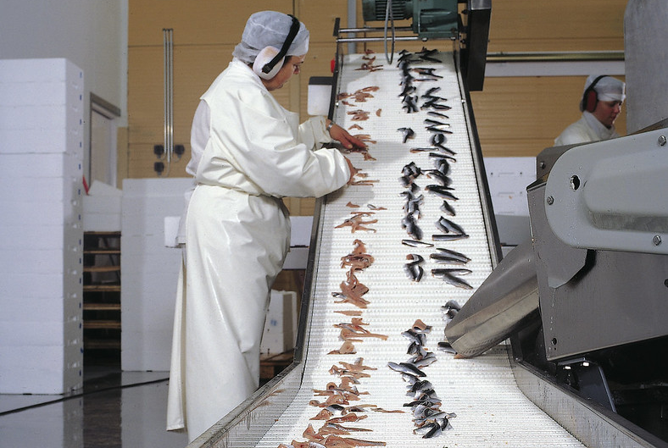
Biokemialliset menetelmät kalan laadun arviointiin
Muutokset eläinten biokemiallisessa koostumuksessa kuoleman jälkeen aiheuttavat muutoksia rakenteessa ja aistittavissa ominaisuuksissa.
Muutoksia (pH, entsyymiaktiivisuus, K-arvo, hapettumisyhdisteet) mittaamalla voidaan arvioida kalan tuoreutta
Pro Kala Ry
Notes:
Biokemiallisten muutosten perusteella voidaan määrittää ns. K-arvo, jonka lisäksi laatua voidaan määrittää biogeenisten amiinien muodostumisen, rasvojen hapettumisen ja proteiinien hajoamisen perusteella

Slide 10



Mahdollisia biokemiallisia menetelmiä kalan laadun mittaamiseen teollisuudessa
Soveltuvat kalaketjun alkupäähän
Freshness checker: helppokäyttöinen laitteisto; näytteen tulokset 10 minuutissa
PRECICE® Freshness Assay Kit: useiden näytteiden käsittely samaan aikaan; näytteen tulokset 5 minuutissa
P3HT-sensori: nopea menetelmä mutta ei vielä kaupallisesti saatavilla
Kemosensitiiviset yhdisteet: perustuvat värimuutoksiin; soveltuvat tuotepakkauksiin; tarvitaan kalibrointia silakalle
Soveltuu pakattujen tuotteiden laadun seurantaan
Yleiset menetelmät tutkimuskäytössä: peroksidiluku, anisidiiniluku ja näistä laskettava TOTOX, sekä haihtuva kokonaistyppi
Notes:
Mitkä näistä biokemiallisista menetelmistä voisivat sopia teollisuuden käyttöön?
Freshness Checker ja PRECICE ovat biokemiallisia pikamenetelemiä jotka voivat soveltua käytettäväksi prosessointivaiheessa ja tuotekehityksessä. Vaativat kuitenkin jonkinverran näytteenkäsittelyä, kemikaaleja ja mittalaitteiston, joten eivät sovellu kalastusalukselle.
Lisäksi on lupaavalta vaikuttava puolijohdemenetelmä, joka voisi soveltua myös kalastusaluksella käytettäväksi. (Menetelmä perustuu biogeenisten amiinien ja puolijohteen väliseen reaktioon ja tähän liittyviin muutoksiin sähkönjohtavuudessa.)
Pakattujen kalatuotteiden tuoreusindikaattorina voitaisiin käyttää ns. kemosensitiivisiä yhdisteitä, jotka vaihtavat väriä, kun esim. pH muuttuu.

Slide 11
Fysikaalis-kemialliset
menetelmät
Pirjo Mattila, Anna-Liisa Välimaa,
Jaakko Hiidenhovi ja
Sari Mäkinen

Slide 12
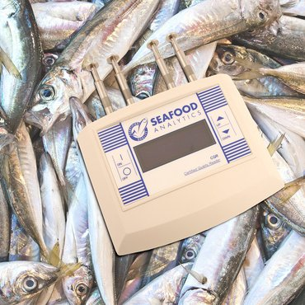
Fysikaalis-kemialliset menetelmät kalan laadun arviointiin
Menetelmät perustuvat kalan rakenteen, fysikaalisten ja kemiallisten ominaisuuksien mittaamiseen
Menetelmien etuja ovat:
  eivät tuhoa näytettä
  ovat nopeita
  soveltuvat usein online menetelmiksi
Haasteita:
  Lukuisia eri menetelmiä, jotka mittaavat eri asioita
  Laitteiden kalibrointi silakan laatua kuvaaville suureille haastavaa
https://certifiedqualityseafoods.com/
Notes:
Kalan laatua voidaan mitata perustuen kalan rakenteeseen, fysikaalisiin ja kemiallisiin ominaisuuksiin
Fysikaalis-kemiallisten ominaisuuksien etuna on se, että monet menetelmistä eivät edellytä erityistä näytteenkäsittelyä, joten ne säästävät näytteen ja soveltuvat online menetelmiksi
Toisaalta haasteena on menetelmien runsaus ja monimuotoisuus.
Kuten jo aiemmin on todettu, kalan laadun määrittämiseen sopivia menetelmiä on paljon, mutta tarvitaan testausta ja kalibrointia, jotta niitä pystytään soveltamaan silakalle.

Slide 13
Mahdollisia fysikaalis-kemiallisia menetelmiä kalan laadun mittaamiseen teollisuudessa
Soveltuvat ketjun alkupäähän
Sähkökemiallinen impedanssispektroskopia (soveltuu myös kalastusaluksille)
Hyperspektrikuvantaminen ja terahertsikuvantaminen
VIS/NIR spektroskopia
Sähkökemiallinen impedanssispektroskopia
VIS/NIR –spektroskopia
Elektroninen nenä ja kieli
Soveltaminen silakalle vaatii testausta ja kalibrointia
Soveltuu prosessointiin ja tuotteiden laadun seurantaan
Notes:
Lupaavimmalta menetelmältä teollisuuden käyttöön kautta ketjun vaikutti ns. impedanssispektroskopia. Sillä voidaan määrittää ns. laatuindeksi, joka perustuu koostumuksen ja rakenteen määrittämiseen sähkönjohtokyvyn perusteella. Kuva oli edellisellä kalvolla. Ei edellytä näytteen käsittelyä ja mittalaite on saatavilla vedenpitävänä.
Myös konenäkö tarjoaa uusia mahdollisuuksia kalan ja kalatuotteiden laaduntarkkailuun. Sillä pystytään luokittelemaan ja lajittelemaan saalis esimerkiksi värin, muodon, koon perusteella ja havaitsemaan esimerkiksi pinnan vioitukset ja kemialliset ominaisuudet
On kuitenkin uusi sovellusalue ja vaatii kehitystyötä.
Laadun seurantaan prosessointivaiheessa voivat soveltua myös elektroninen nenä ja kieli, joilla voidaan määrittää makuun liittyviä yhdisteitä. Laitteistot ovat kuitenkin melko hintavia ja näytteenkäsittely ja käyttö vaatii koulutusta. Lisäksi tarvitaan kuitenkin referenssiaineiston keräämistä, testausta ja tutkimusta silakalla.
Hyperspektrikuvantaminen: Nofiman kehittämä teknologia voisi soveltua vaalealihaisen kalan, silakankin, luokitteluun, mutta se pitäisi testata. Suomestakin löytyy hyperspektrikuvantamiseen erikoistuneita yrityksiä, joilta löytyy eri aallonpituusalueilla toimivia eri käyttötarkoituksiin soveltuvia hyperspektrikameroita.

Slide 14
Mikrobiologiset
menetelmät
Hanna-Leena Alakomi, Jaana Huotari
ja Anna-Liisa Välimaa

Slide 15
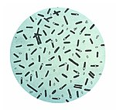
Mikrobiologiset menetelmät silakan laadun arvioinnissa
Perinteiset viljelymenetelmät mahdollistavat elävien mikrobi-isolaattien eristyksen ja niiden avulla saadaan kvantitatiivista tietoa mikrobimääristä
Pikamenetelmät voivat olla hyödyllisiä yritysten omavalvonnassa esimerkiksi ympäristönäytteenotossa. Uudet tekniikat, kuten isoterminen monistus, mahdollistavat myös haittamikrobien kuten listerian nopean havainnoinnin
Tutkimuksessa tehokkaita työkaluja mikrobiomin määritykseen ovat uudet sekvensointimenetelmät, kuten seuraavan sukupolven sekvensointi (NGS). Näillä menetelmillä saadaan geenitason tietoa pilaajista ja niiden ominaisuuksista
Uusia kehitteillä olevia menetelmiä, esim. kuvantaminen, voidaan hyödyntää myös mikrobiologisen laadun arvioinnissa
Notes:
Kalan laatua määritetään myös mikrobiologisilla menetelmillä. Nämä liittyvät myös elintarvikevalvontaan.
Tilanteen mukaan voidaan käyttää perinteisiä viljelymenetelmiä ja pikamenetelmiä, sekä tutkimuskäytössä genomiikan menetelmiä.
Kaiken kaikkiaan suomalainen elintarviketeollisuus on valveutunutta ja seuraa lainsäädännön vaatimuksia ja viranomaisten suosituksia.

Slide 16
Yhteenveto

Slide 17
Yhteenveto lupaavista menetelmistä silakan laadun mittaamiseen teollisuudessa
Erityisen lupaavalta uudelta pikamenetelmältä silakan laadun mittaamiseen ketjun eri vaiheissa kalastusalukselta lähtien vaikuttaa impedanssimittaus. Tarvitaan testausta ja kalibrointia silakalla.
Laatuindeksiin (QIM) perustuva älylaitesovellus voisi toimia yksinkertaisena numeerisena mittarina ketjun eri vaiheissa. Tarvitaan laatuindeksin määritys ja sovelluksen laajennus silakalle.
Biokemiallisista menetelmistä K-arvon mittaukseen perustuvat pikamenetelmät voivat soveltua laadun määrittämiseen prosessoinnissa ja myöhemmissä ketjun vaiheissa. Pakkauksissa laatua voidaan seurata väriä vaihtavien yhdisteiden avulla
Kalliimpaa tekniikkaa edustava konenäkö tarjoaa mahdollisuuksia saaliin ja sivuvirtojen lajitteluun, myös laadun mittaus mahdollista.
Notes:
Miltä tilanne sitten näyttää, kun vedetään yhteen menetelmät kultakin osa-alueelta?
Lupaavimpana menetelmänä koko ketjun käyttöön nousee esille impedanssispektroskopia. Laitteita on kaupallisesti saatavilla, mutta tarvitaan vielä testausta ja kalibrointia silakalla.
Laadun määrittämiseen prosessoinnissa ja ketjun myöhemmissä vaiheissa löytyy pikatestejä, joihin on kaupallisesti saatavilla olevia laitteita.
Konenäkö tarjoaa uusia mahdollisuuksia saaliin luokitteluun ja lajitteluun. Tekniikan hinta tosin on nykyisellään vielä korkea.

Slide 18


Työryhmä tutkimuksen ja elinkeinon yhteistoimintaa
Alakomi Hanna-Leena (VTT)
Aisala Heikki (VTT)
Aitta Ella (TY)
Halttu Mika, Kalatalouden aktivaattori
Hiidenhovi Jaakko (Luke)
Honkapää Kaisu (VTT)
Hopia Anu (TY)
Huotari Jaana (VTT)
Kakko Tanja (TY)
Liu Yu (VTT)
Logren Nora (TY)
Mattila Pirjo (Luke)
Mäkinen Sari (Luke)
Rintala Nanna (TY)
Setälä Jari (Luke)
Välimaa Anna-Liisa (Luke)
Yang Baoru (TY)

Slide 19







